Slide 1
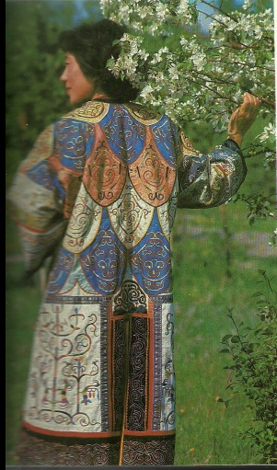
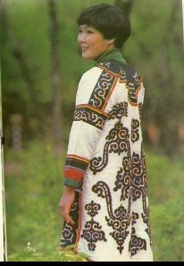
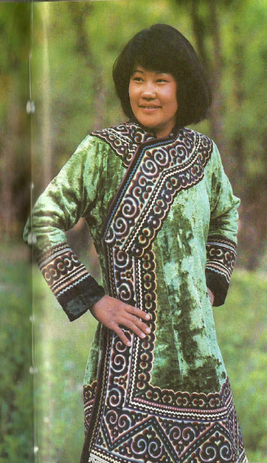
Декор Костюма народов Приамурья
Учитель
МОУ СОШ №6
г.Комсомольска–на– Амуре
Захарова Галина Александровна
235-713-448

Slide 2
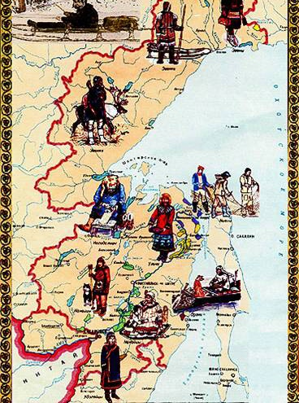
… Я живу в том краю,
Где метели поют,
Где тайга не даёт слабовольным приют,
Где люди - души кристальной
И твёрже породы скальной.
В. Герасименко.

Slide 3
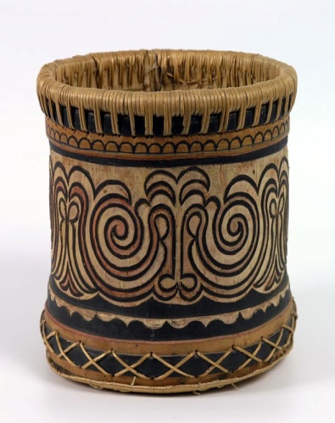
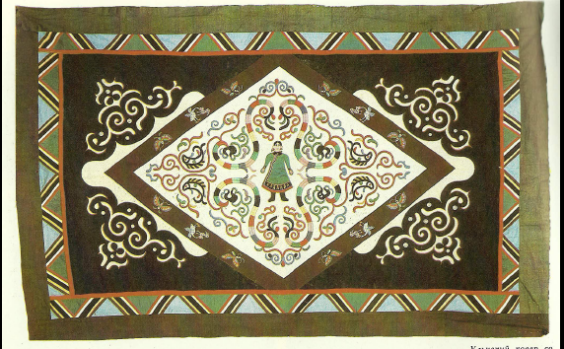
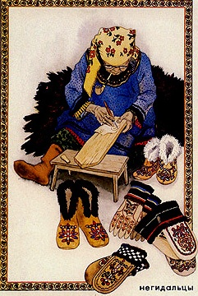
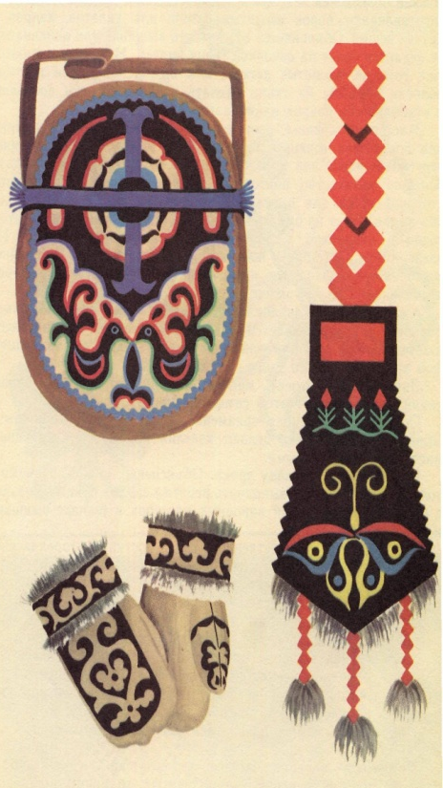
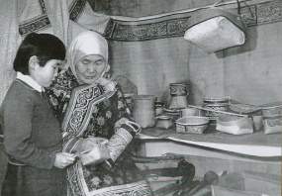
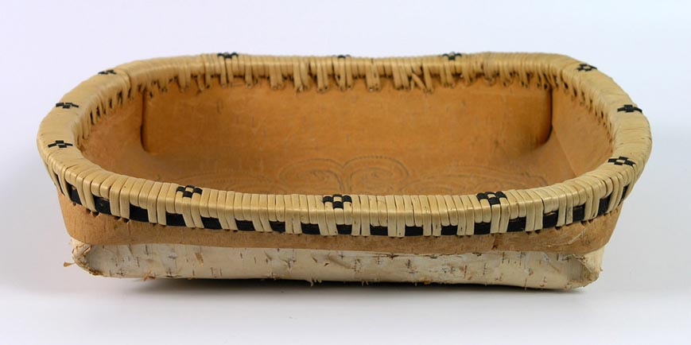
Какие национальные предметы быта вы можете перечислить?

Slide 4
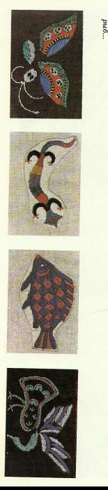
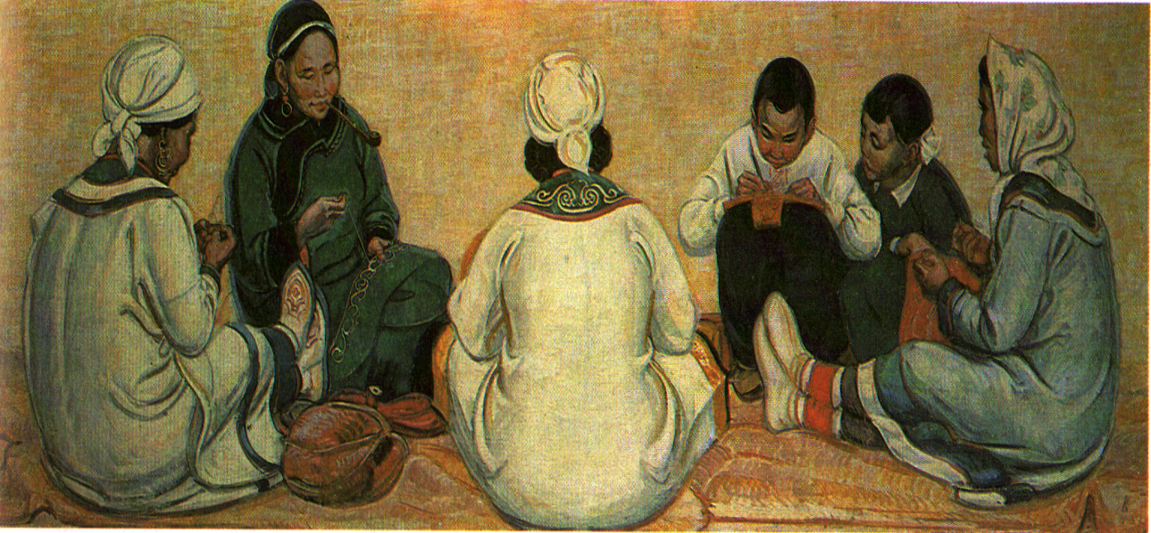
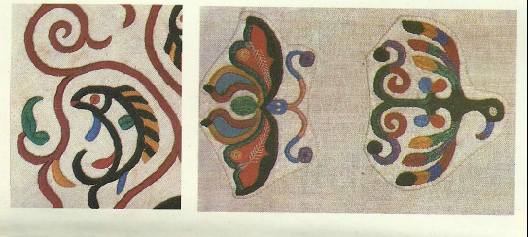
Какие узоры использовали для украшения амурские мастерицы?

Slide 5
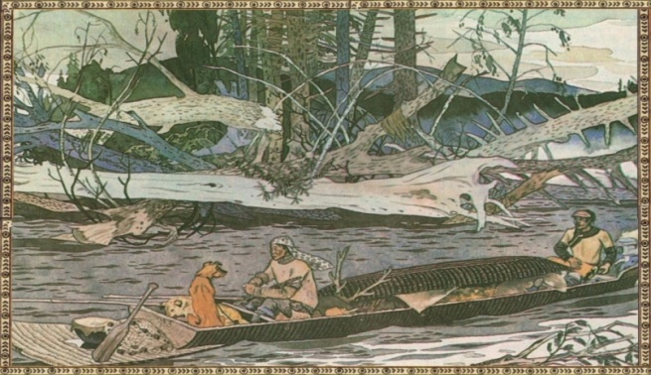
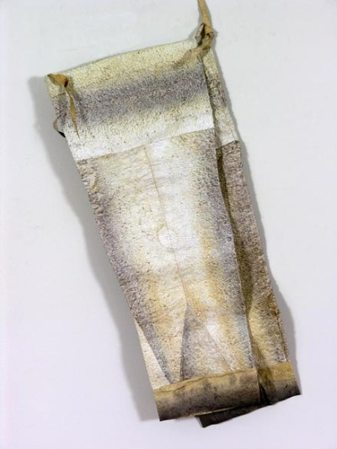
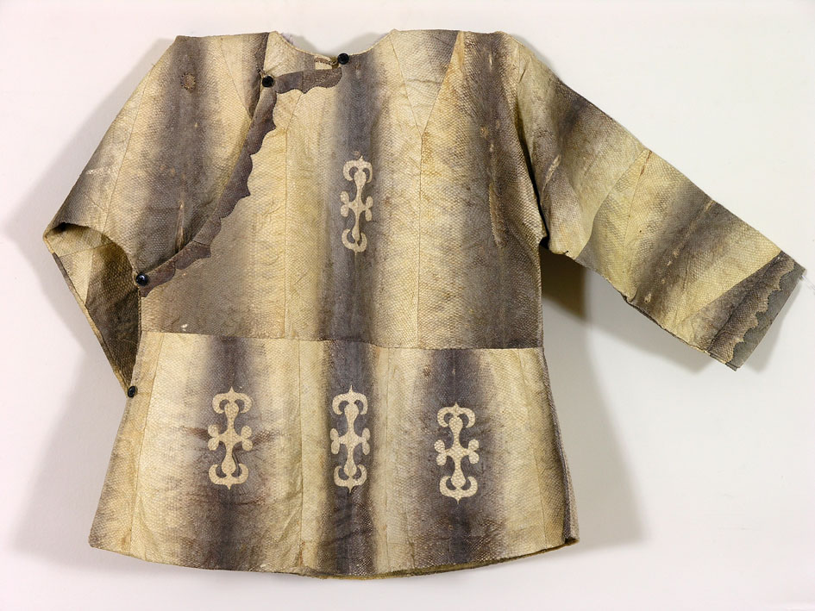
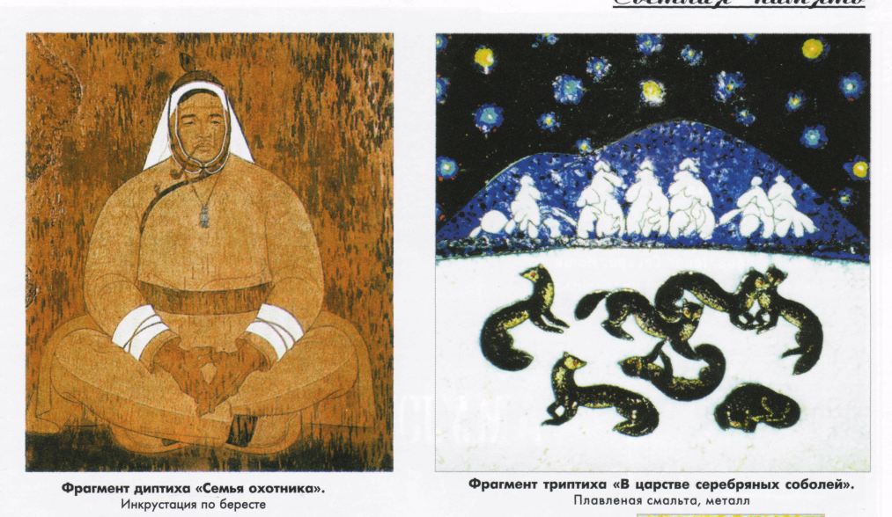
Костюм рыбака, из кожи рыбы – удобен и лёгок
Костюм мужской, промысловый. 1982 Кожа рыбы, аппликация.
Мастерица З.А.Пластина

Slide 6
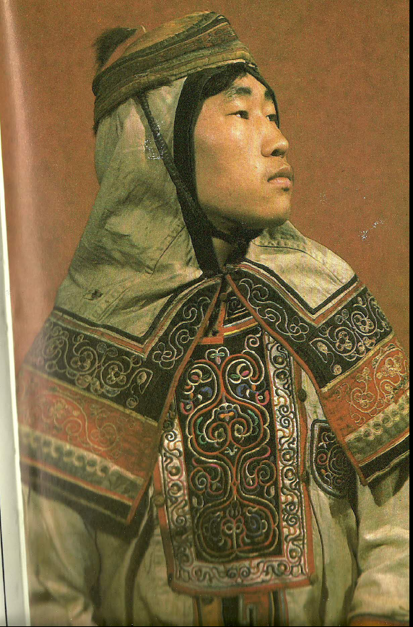
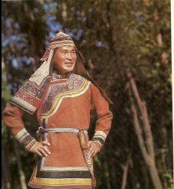
Костюм удэгейского охотника.
Костюм мужской, для охоты. 1982 Ткань, нитки шелковые, аппликация.
Мастерица И.И. Кялуидзюга

Slide 7
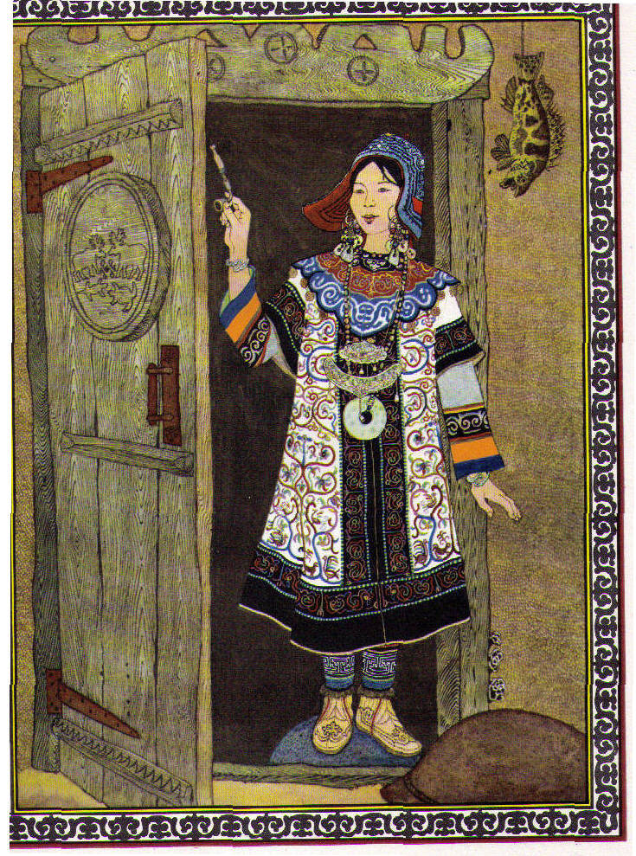
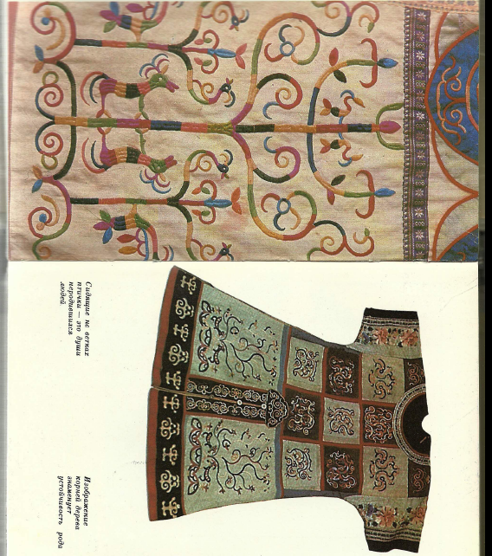
Нанайский женский свадебный халат «сикэ». Свадебные костюмы отличались лучшим материалом.

Slide 8
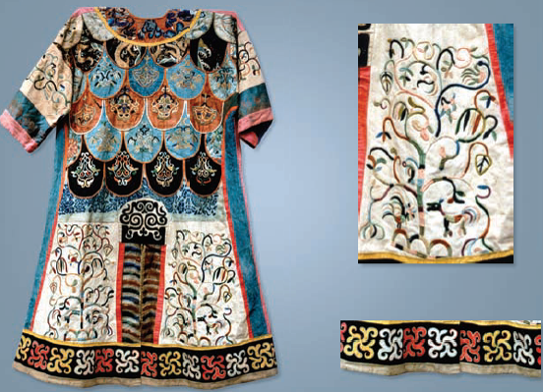
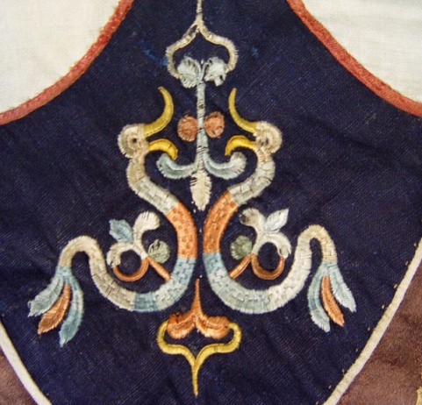
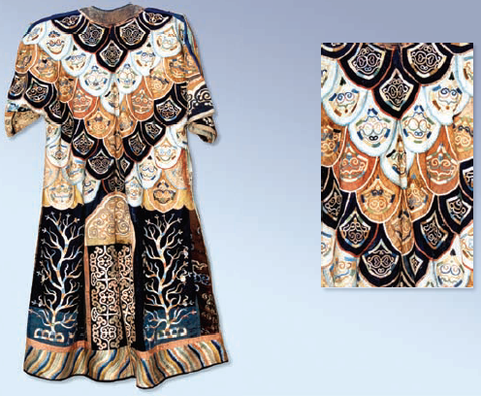
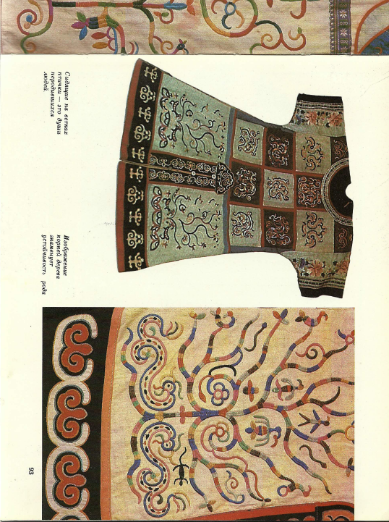
Халат имел много украшений из шелковой ткани с введением изображения мифологической символики вечности мира – древа жизни – образ счастья.

Slide 9
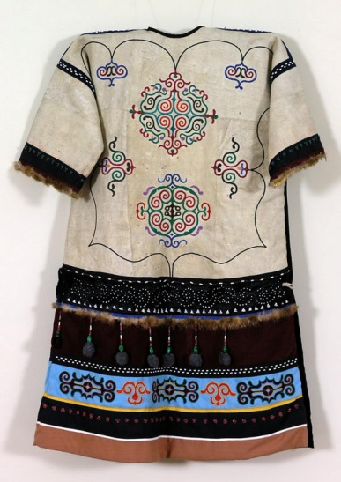
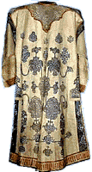
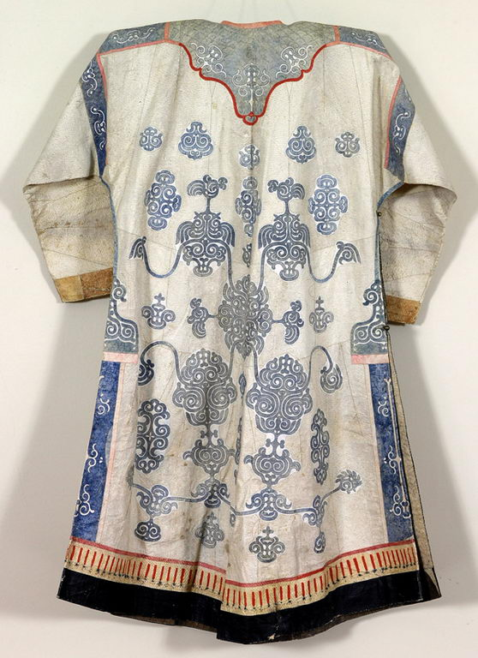
Праздничные халаты.
Халаты женские, праздничные. Кон. XIX в. Кожа рыбы, ткань, аппликация.

Slide 10
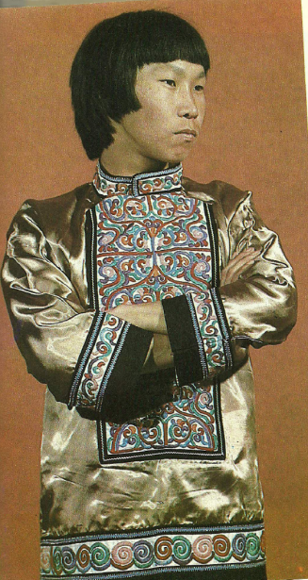
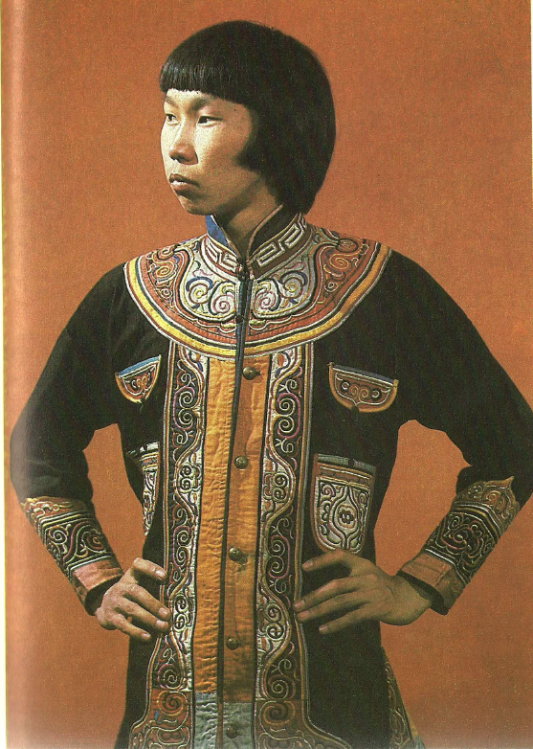
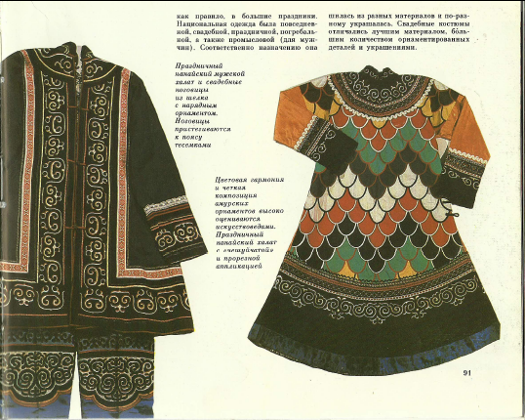
Праздничные халаты.
Халаты мужские, праздничные. 1983г. Ткань, нитки шелковые, аппликация.
Мастерица И.И. Кялуидзюга

Slide 11
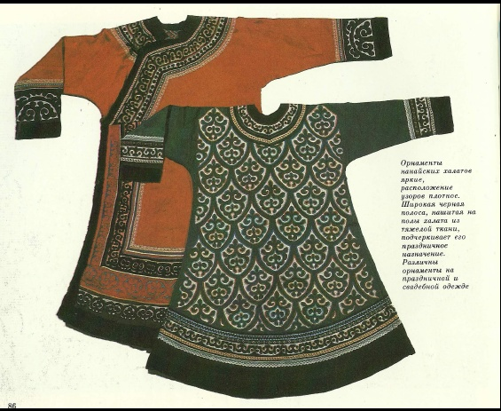
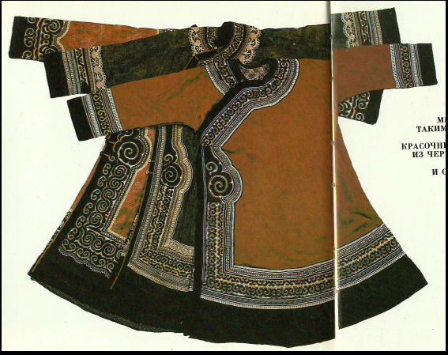
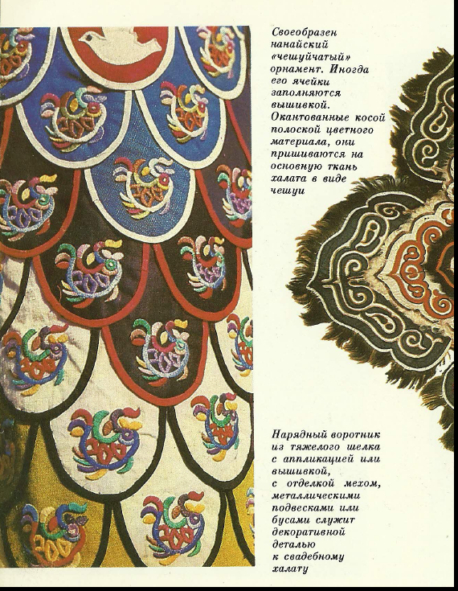
Широкая черная полоса, нашитая на полы халата из тяжёлой ткани.

Slide 12
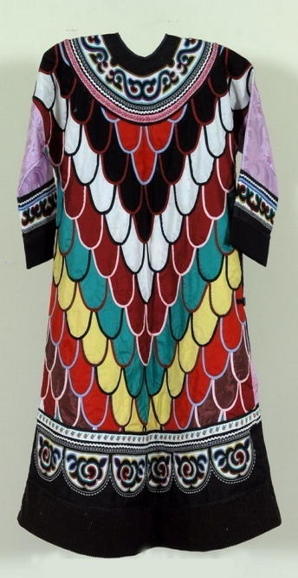
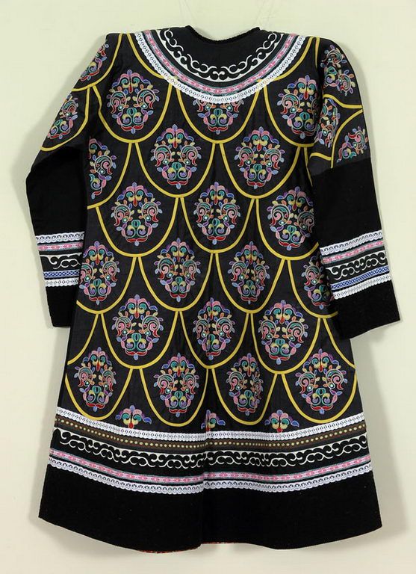
Орнаменты нанайских халатов яркие, расположение узоров плотное.

Slide 13
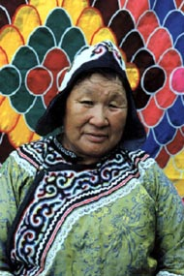
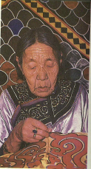
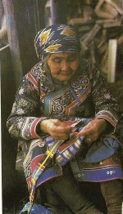
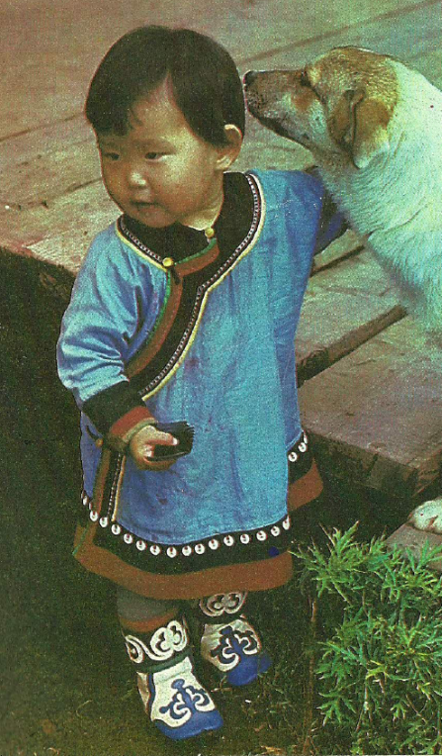
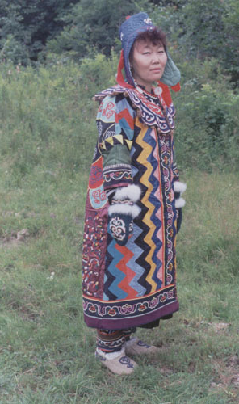
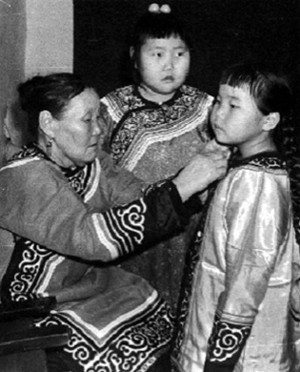
И одежда для повседневного потребления тоже украшалась

Slide 14
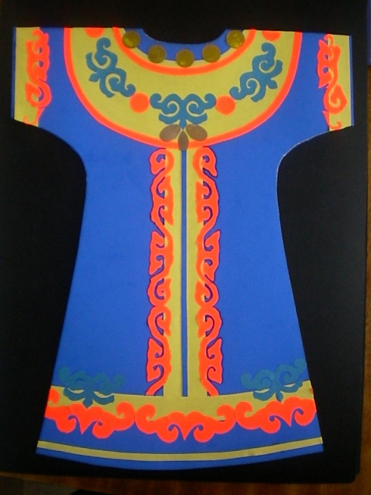
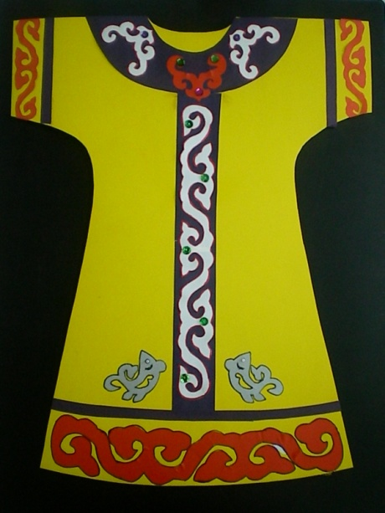
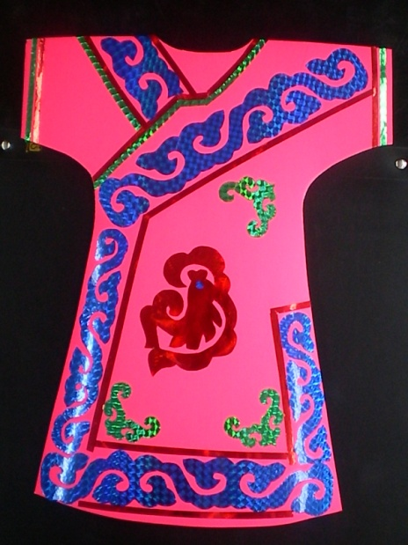
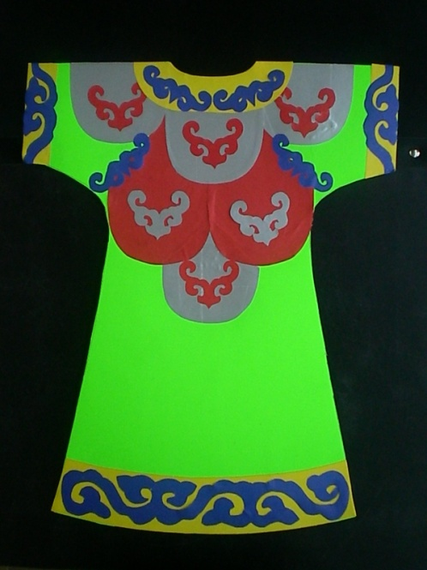
Создайте образ костюма народов Приамурья с национальными узорами.

Slide 15
Сопроводительный текст
Презентация по теме выступления «Декор костюма народов Приамурья»
Цели: Дать учащимся через иллюстративный ряд, полное представление о национальных видах костюма народов Приамурья.
Даная работа знакомит с различными видами национальной одежды используемой коренными жителями Дальнего востока и Приамурья. Представленные работы выполнены местными мастерами, на примере мастеров искусства показаны разновидности национальной одежды которую используются как для повседневной носки, так и для праздника. Это помогает учащимся лучше понять и правильно выполнять работы, используя знания, полученные на предыдущих уроках.
Данная презентация может использоваться в учебном процессе и в неурочное время.
В презентации использованы:
Иллюстрации Дальневосточного художника Е.В.Короленко / слайд 4 «Семья мастериц», слайд 5 «Фрагмент диптиха «Семья охотника» инкрустация по бересте». И картина «На рыбной ловле»./
Иллюстрация к нанайской сказке «Айёга»
Киле А.С. «Искусство нанайцев: вышивка, орнамент. Традиции и новации. – Хабаровск: 2004
Хабаровский краеведческий музей имени Н.И.Гродекова - E-mall: postmaster@ phpv. khv. ru, www. Feam.info/collect/narodnoe.htm
Дальневосточный художественный музей - E-mall: edu- boss @ adm. khv. ru

Slide 16
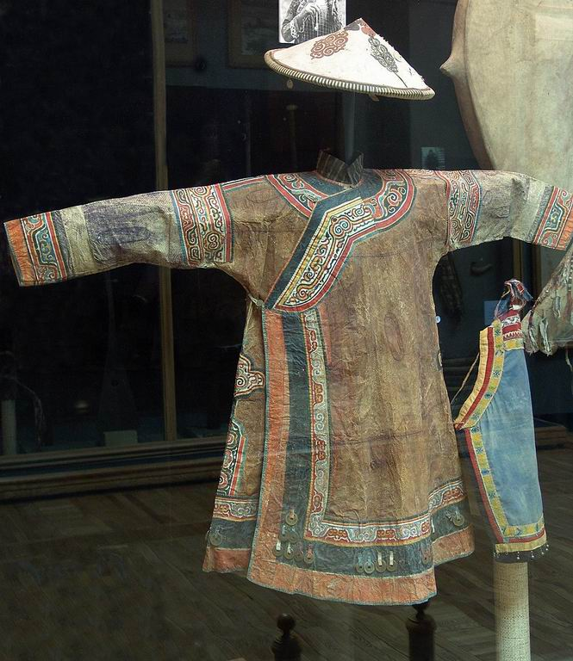
Спасибо за внимание!

